Slide 1

오늘의 꽃
이찬규
곽명아
김은지
김철희
한소미

Slide 2

목차
01.
주제선정
02.
개발환경
03.
프로그램 설계
04.
형상관리
05.
기능
06.
소감

Slide 3

Part 1
주제 선정
ⓒSaebyeol Yu. Saebyeol’s PowerPoint

Slide 4
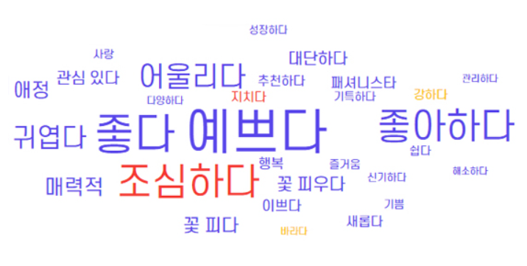
Part 1
주제 선정
반려식물이란?
Pet(반려동물) + Plant(식물)
정서적인 교감과 위안을 얻는 식물
1인가구 증가 식물수요 증가
Notes:
반려 식물에 대한 설명을 하면서 넘어간다.

Slide 5
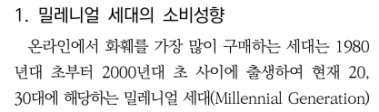

Part 1
주제 선정
온라인에서 화훼를 가장 많이 구매하는 세대
‘밀레니얼 세대‘
온라인 화훼 쇼핑몰 관심↑ 예상
특별한 날이 아닌 일상속에서 꽃을 즐기는 문화의 정착예상

Slide 6























Part 1
주제 선정
앞으로 주축세대 될
MZ의 관심이높아져
문화로 자리 잡을 가능성
대중화 되지 않은 문화
코로나시기에 반려식물의
등장 플랜테리어 관심 多
난방비 및 물가 급등으로
인한 가격 상승

Slide 7
Part 2
개발 환경
ⓒSaebyeol Yu. Saebyeol’s PowerPoint

Slide 8
Part 3
프로그램 설계
ⓒSaebyeol Yu. Saebyeol’s PowerPoint

Slide 9





Part 2
개발 환경
v 4.15.0
v 1.8.0
v 3.1.1
v 3.1.0
v 5.3.0
v 11G

Slide 10
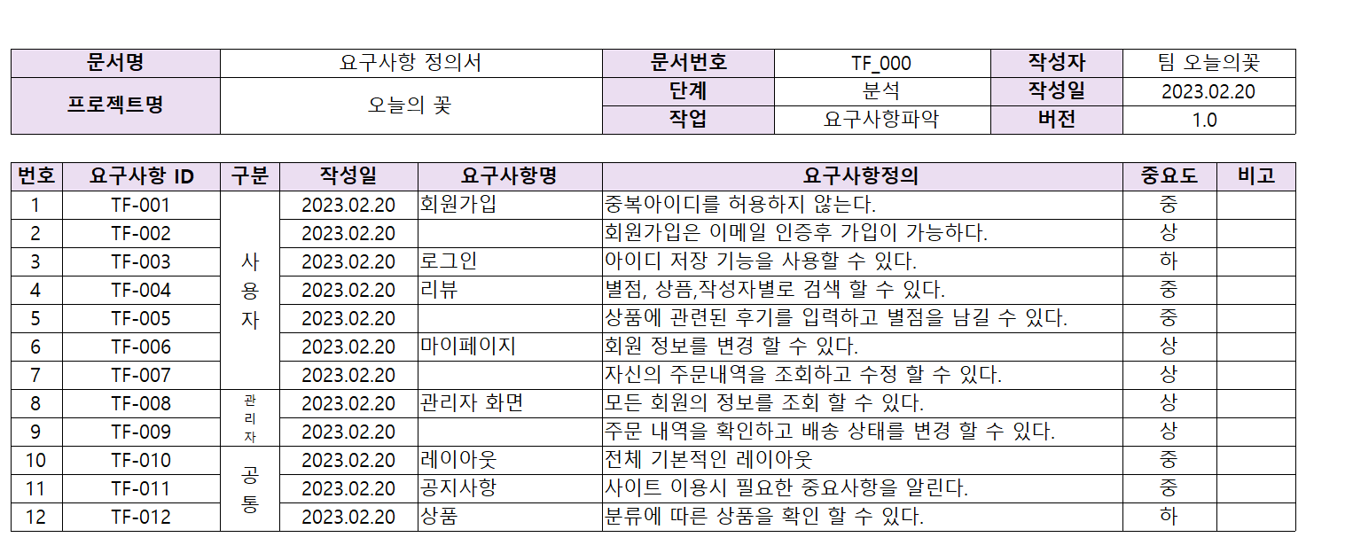




Part 3
요구사항 정의서

Slide 11
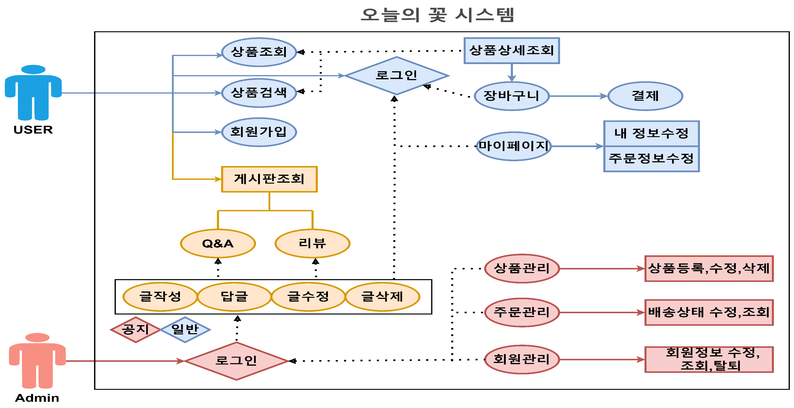
Part 3
USECASE

Slide 12
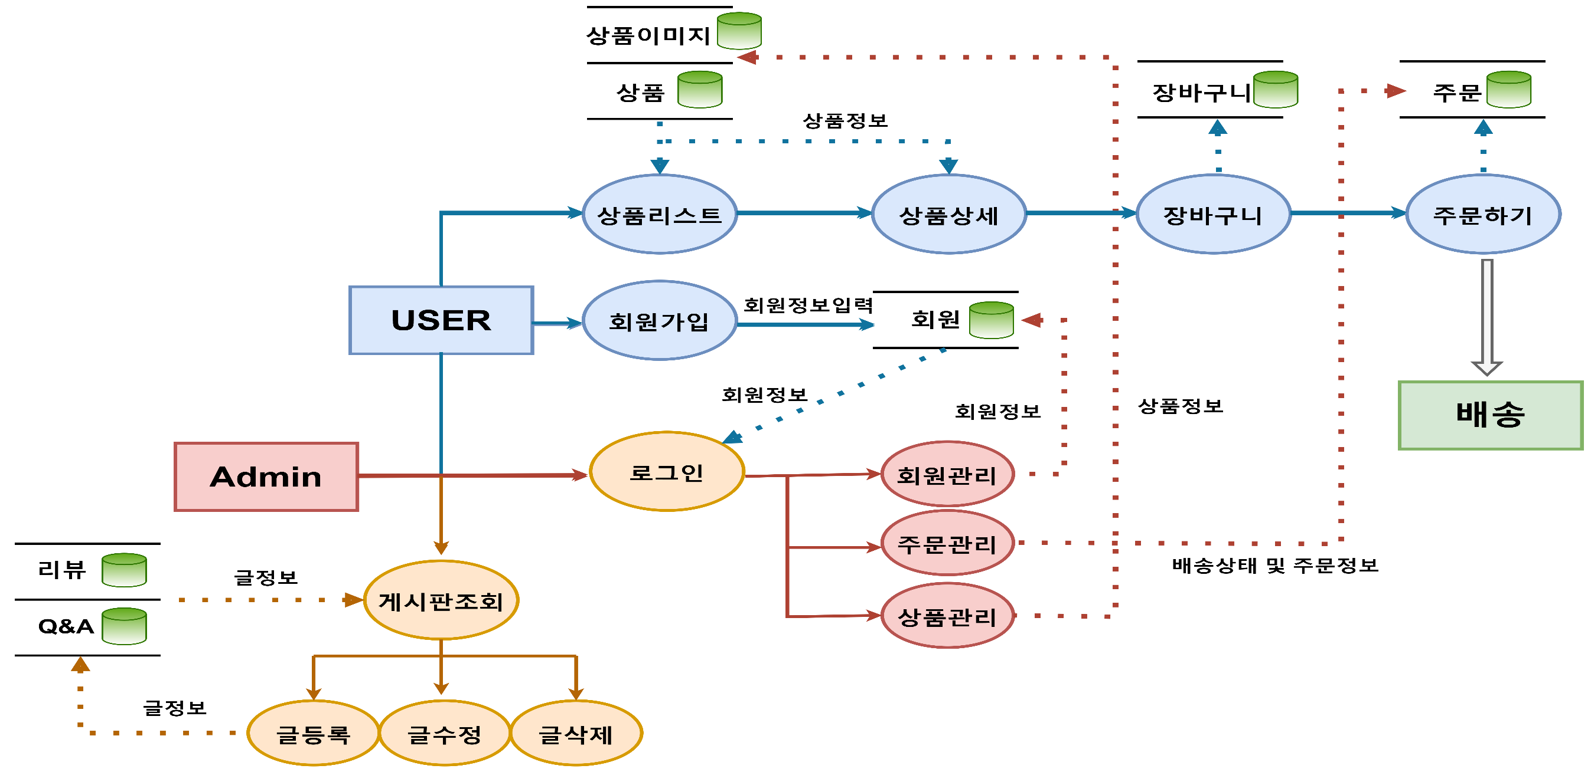
Part 3
DFD(Data Flow Diagram)

Slide 13
Part 4
형상 관리
ⓒSaebyeol Yu. Saebyeol’s PowerPoint

Slide 14












Part 4
형상 관리

Slide 15
Part 5
기능
ⓒSaebyeol Yu. Saebyeol’s PowerPoint

Slide 16


Part 5
게시판
공지 및 문의사항
상품후기 작성

Slide 17

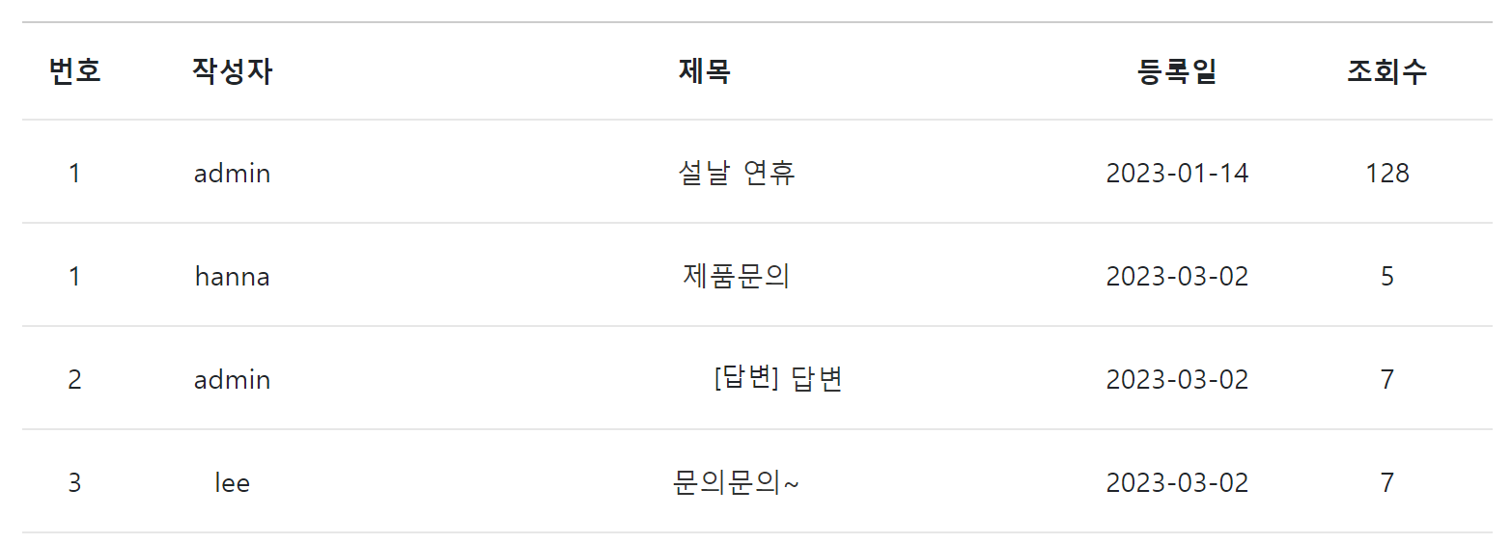
Part 5
Q&A 게시판
회원 일반글 질문
관리자 공지글 답변

Slide 18
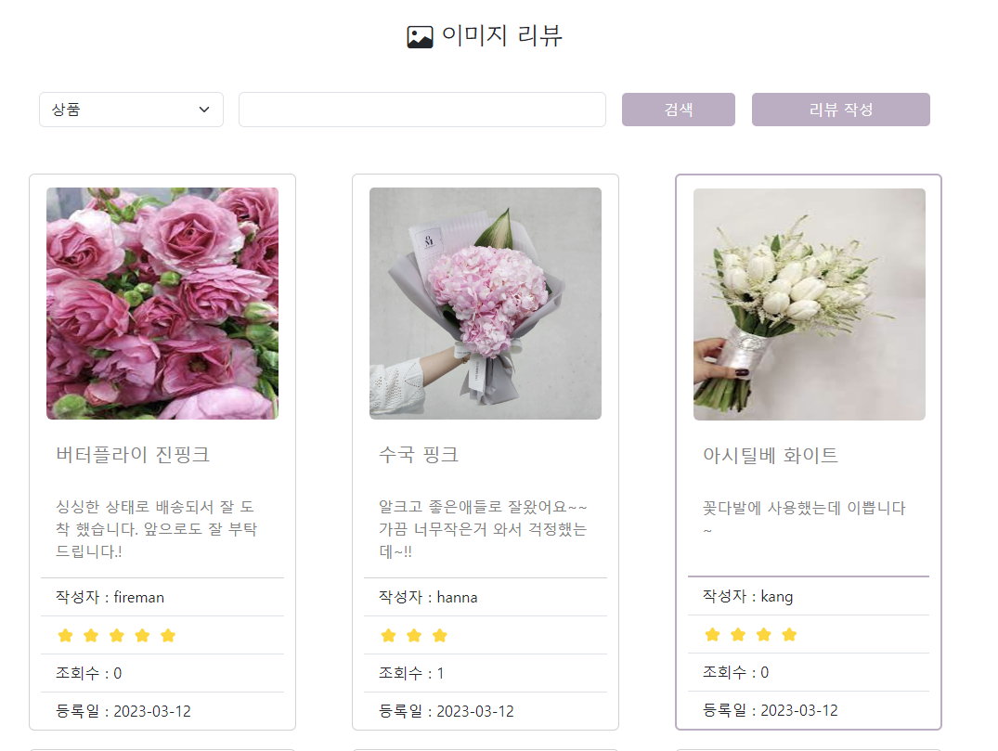
Part 5
리뷰 게시판
리뷰 검색
이미지 업로드& 별점

Slide 19



Part 5
API
우편번호
이메일
간편결제

Slide 20
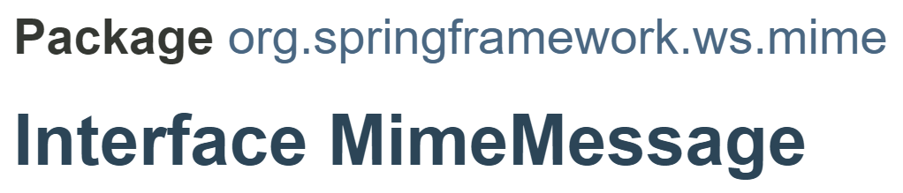
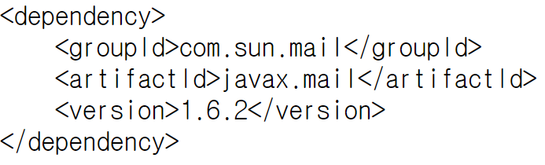


Part 5
API –Email인증
1.라이브러리 추가
2.기능 구현
Notes:
회원가입시 본인의 이메일을 인증을 통해 이메일의 진성여부 확인할 수 있고
본인인증을 하여
개인정보 도용을 방지할수 있습니다.

Slide 21


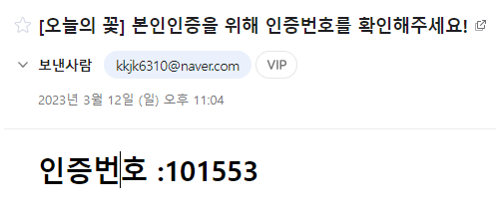
Part 5
API –Email인증
이메일 진위 여부 확인
이메일 인증을 통한 개인정보
도용 방지
가입자의 본인 확인
Notes:
회원가입시 본인의 이메일을 인증을 통해 이메일의 진성여부 확인할 수 있고
본인인증을 하여
개인정보 도용을 방지할수 있습니다.

Slide 22
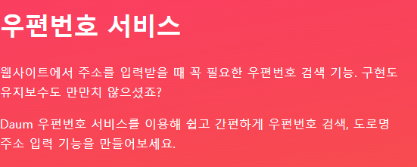
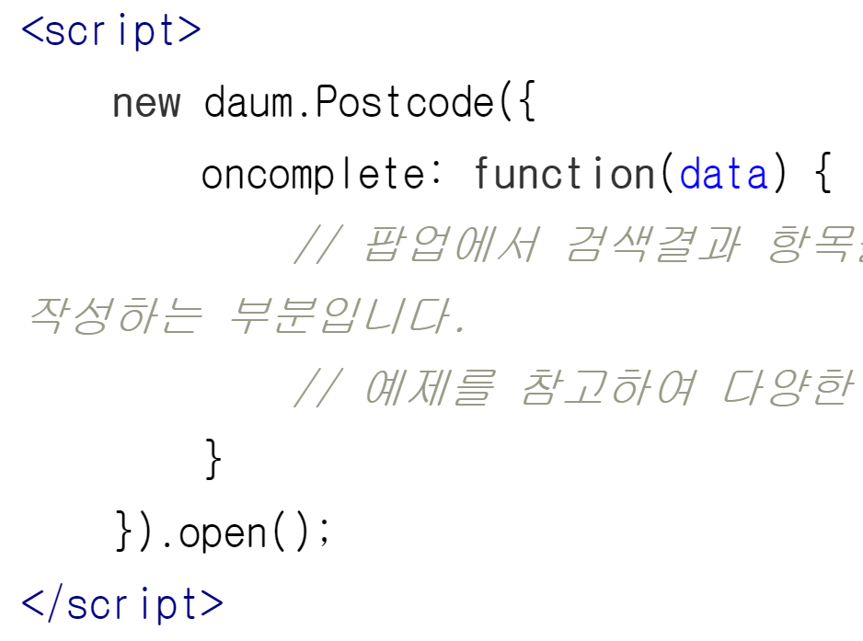
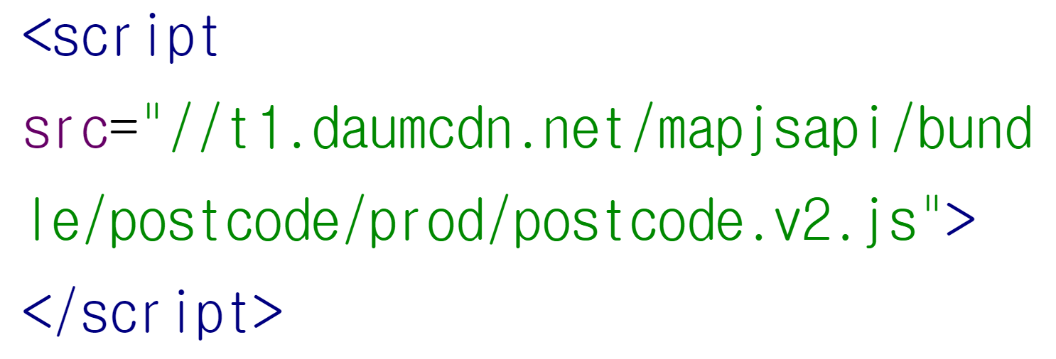
Part 5
API –우편번호
1.CDN방식 API 호출
2.함수 호출 & 기능 구현

Slide 23
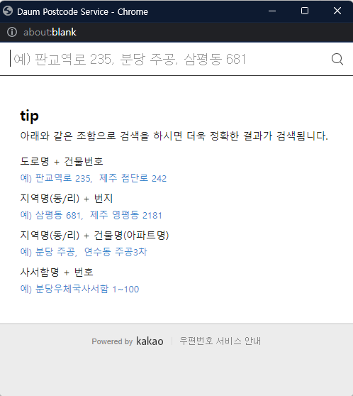
Part 5
API –우편번호
주소 검색 -> 입력 편의성 제공
업데이트 된 DB를 사용하여
최신 데이터 이용 가능

Slide 24
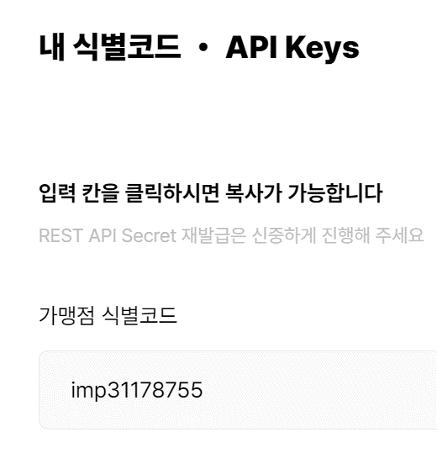
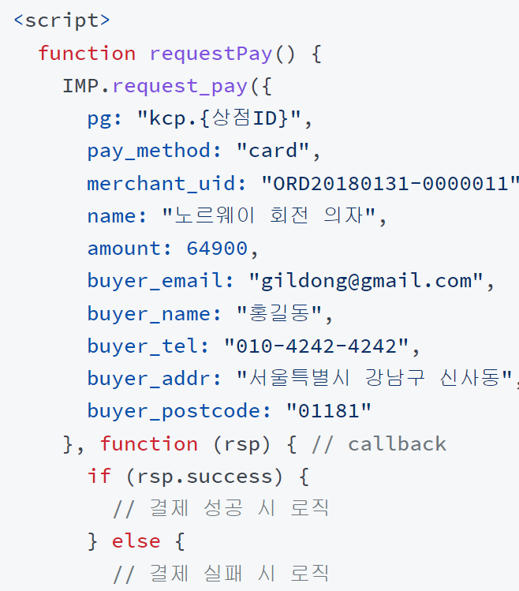

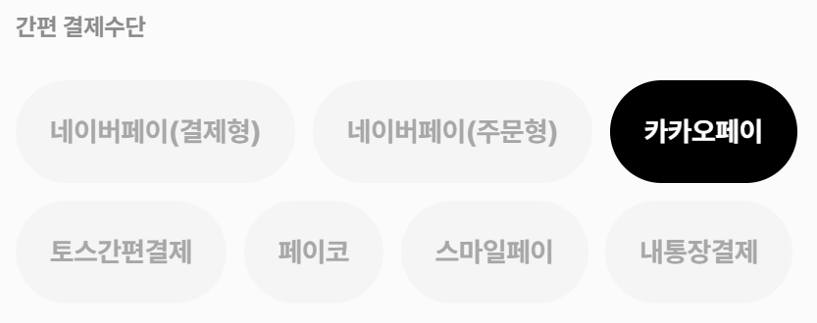
Part 5
API –간편결제
1.식별 코드 발급
2.결제 수단신청
3.Ajax로 기능구현

Slide 25
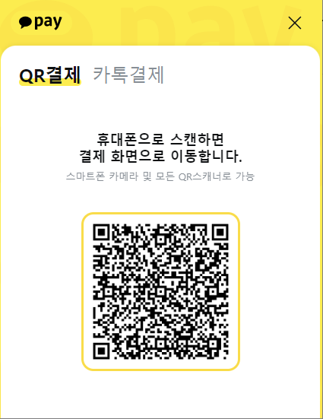
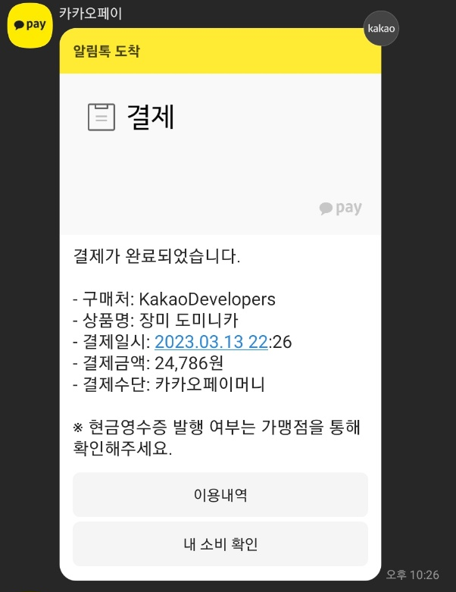
Part 5
API –간편결제
아임 포트 API 사용
결제 서비스의 편의성
별도의 앱 설치 Ｘ

Slide 26
Part 6
소감
ⓒSaebyeol Yu. Saebyeol’s PowerPoint

Slide 27

Part 6
소감
협업을 통한
커뮤니케이션
능력 향상
오픈 ＡＰＩ 를 통한
다양한 기능 적용
비즈니스 로직에 대한
이해 증가
오류 해결 극복에
대한 성취감

Slide 28

감사합니다.

